Slide 1


PHÒNG GIÁO DỤC VÀ ĐÀO TẠO QUẬN LONG BIÊN
Trường Mầm non Gia Thụy
ĐỀ TÀI
  PTNT: Nhận biết và đếm số lượng trong phạm vi 3
  Lứa tuổi: Mẫu giáo bé
  Giáo viên: Lê Thị Thanh Huyền

Slide 2

Mục đích – Yêu cầu
1.Kiến thức:
Trẻ biết đếm từ 1-3. Nhận biết các nhóm có 3 đối tượng
Biết cách chơi, luật chơi các trò chơi.
2. Kỹ năng:
Rèn cho trẻ có kỹ năng xếp tương ứng 1-1
Rèn kỹ năng đếm và nói đúng kết quả số đếm
Phát triển ngôn ngữ toán học chính xác. Khả năng chú ý, ghi nhớ có chủ định.
3. Thái độ:
Trẻ hứng thú tham gia giờ học có nề nếp
- Giáo dục trẻ biết giữ gìn và cất đồ chơi khi chơi xong.

Slide 3

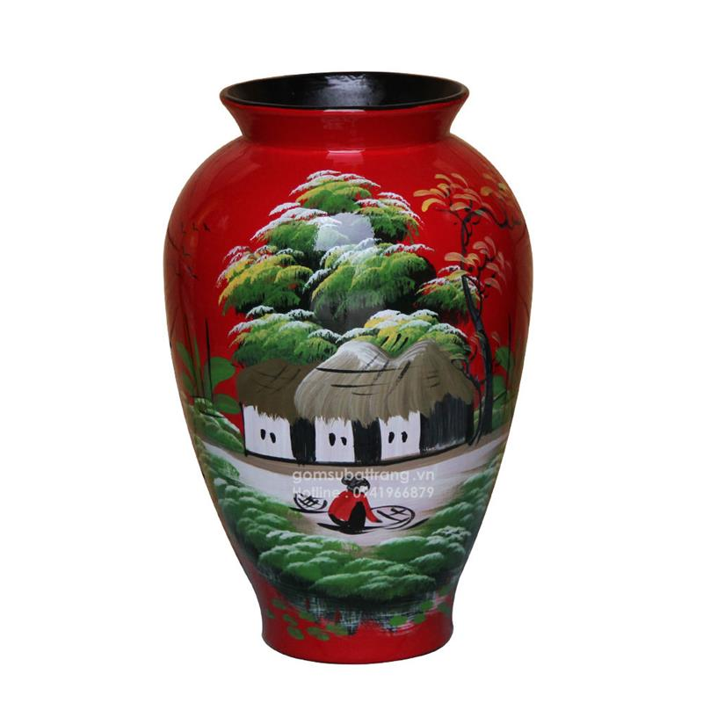
3

Slide 4
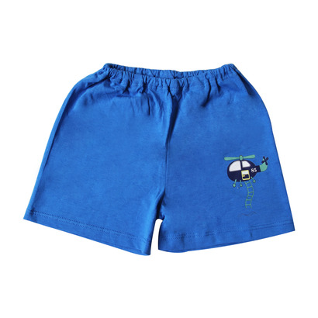
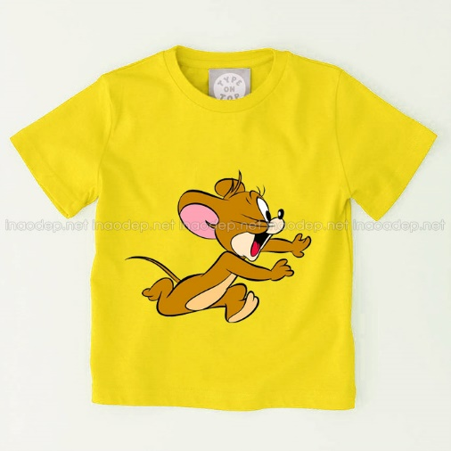

Slide 6
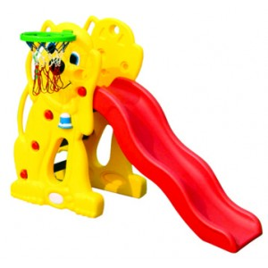
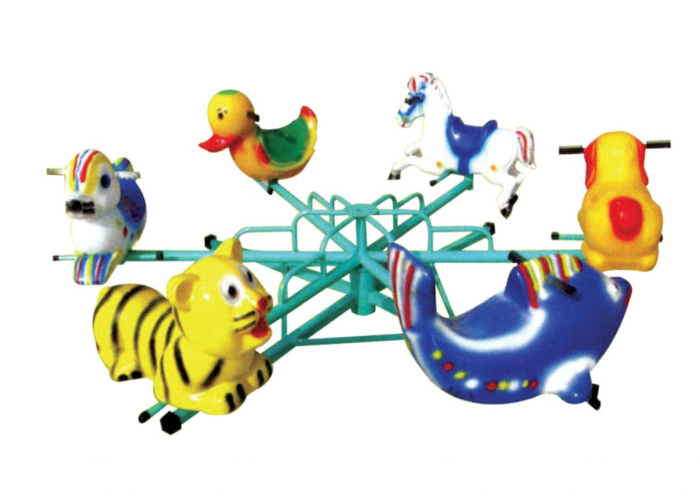

Slide 8




Slide 10




Slide 12
